Slide 1
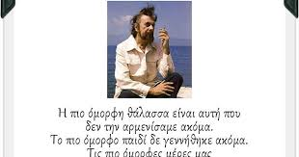
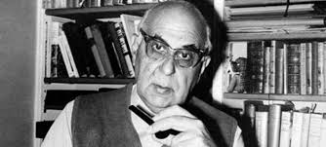
Όταν οι στίχοι και οι παράγραφοι συναντούν … τα κύματα !!

Slide 2
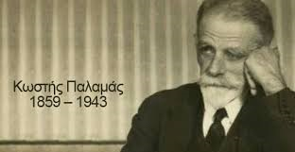

Slide 4
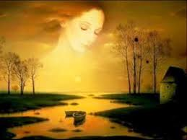
ΚΩΣΤΗΣ ΠΑΛΑΜΑΣ-ΜΙΑ ΠΙΚΡΑ

Slide 6
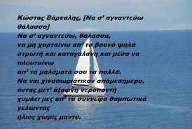
Θάλασσα Πλατειά - Μάνος Χατζιδάκις

Slide 9
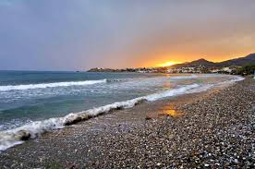
ΣΤΟ 'ΠΑ ΚΑΙ ΣΤΟ ΞΑΝΑΛΕΩ - ΝΤΑΛΑΡΑΣ ΓΙΩΡΓΟΣ

Slide 12
Τα τζιτζίκια

Slide 13
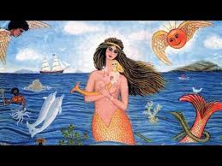
Η γοργόνα - Γιάννης Καλατζής

Slide 14
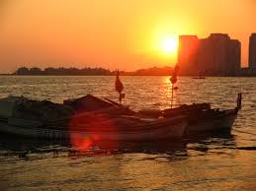
Παποράκι του Μπουρνόβα

